Slide 1



Solar magnetic fields:
diagnostics and applications
^{A. Asensio Ramos}
Instituto de Astrofísica de Canarias
aasensio.github.io/blog
@aasensior
github.com/aasensio

Slide 2
Solar magnetic fields:
diagnostics and applications
Day 5
Scattering polarization and the Hanle effect

Slide 3
Polarización en líneas atómicas
Uno de los fenómenos más importantes en la física de la polarización tiene que ver con la dispersión de la radiación en electrones libres (Thomson/Compton) o en electrones ligados (atómos y moléculas).
Las propiedades de polarización de la radiación son distintas dependiendo del mecanismo que la genere y de la línea espectral en cuestión (de sus propiedades cuánticas).
En este capítulo estudiaremos los dos mecanismos principales que GENERAN polarización en líneas espectrales:
Efecto Zeeman
En este caso, la rotura de la simetría es debida a un campo magnético
2. Scattering resonante / polarización por impacto
En estos dos casos, la rotura de la simetría es debida a radiación / partículas con
una distribución anisótropa, respectivamente.

Slide 4
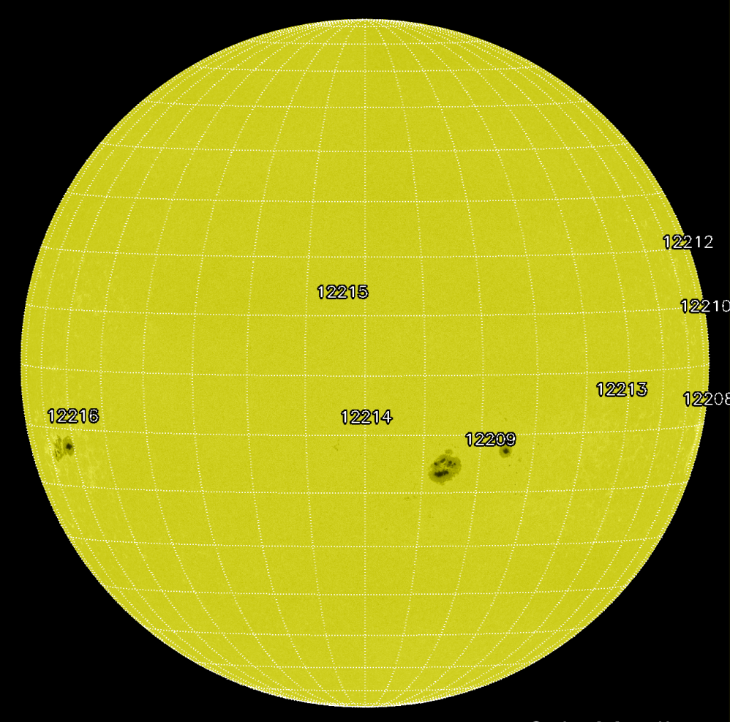
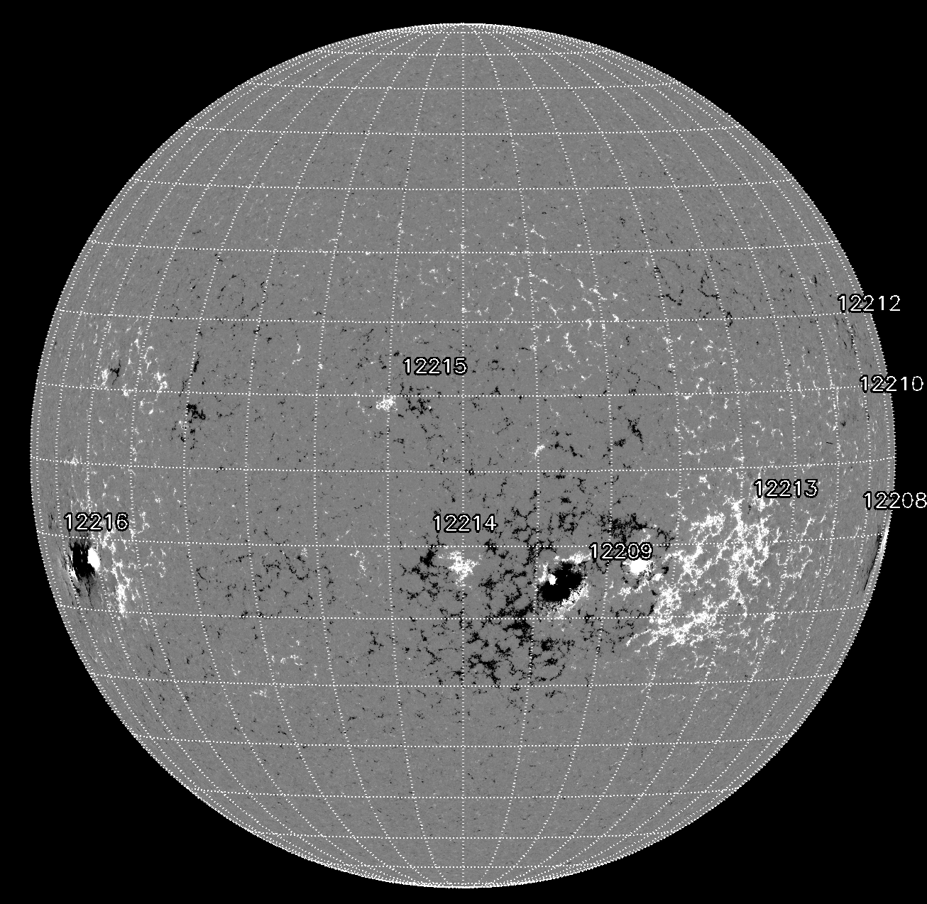
Polarización en líneas atómicas. Ejemplos.
Efecto Zeeman. Luz polarizada cicular: magnetograma.
Proyección en la línea de visión del c. magnético.
Blanco y negro: polaridades opuestas
Imagen del continuo visible
(superficie solar)

Slide 5
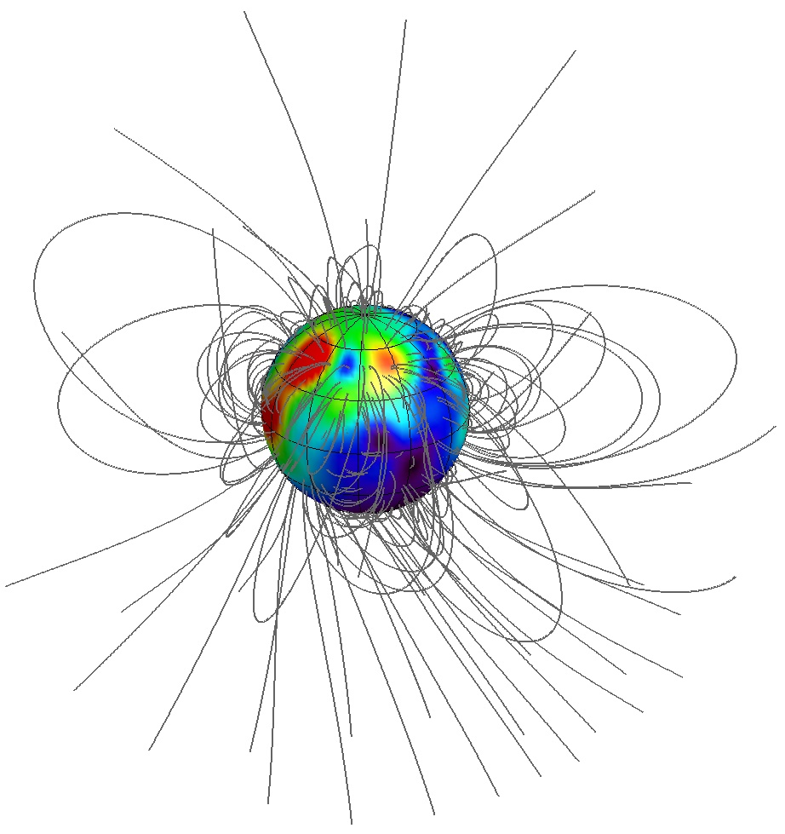
Polarización en líneas atómicas. Ejemplos.
Efecto Zeeman.
Reconstrucción del campo
magnético de IIpeg

Slide 6
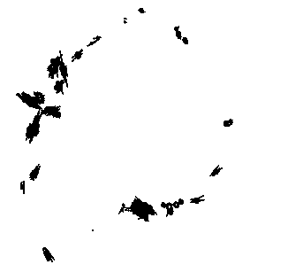
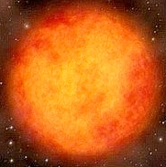
Polarización en líneas atómicas. Ejemplos.
Polarización por scattering
Máseres de SiO (molécula!)
Algunos son radiales debido a
variaciones locales de la
anisotropía.
También podría ser la presencia
de un campo magnético
(efecto Hanle) pero, en este caso,
se descarta por razones físicas.

Slide 7
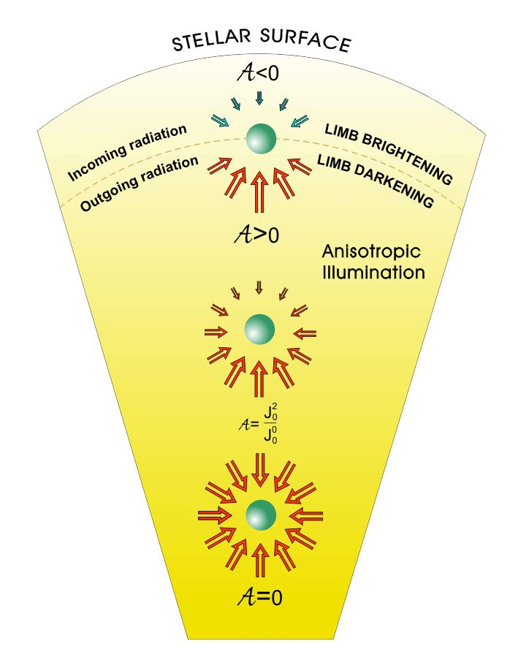
Polarización en líneas atómicas. Ejemplos.
Anisotropía del campo de
radiación en una atmósfera
estelar esféricamente simétrica

Slide 8
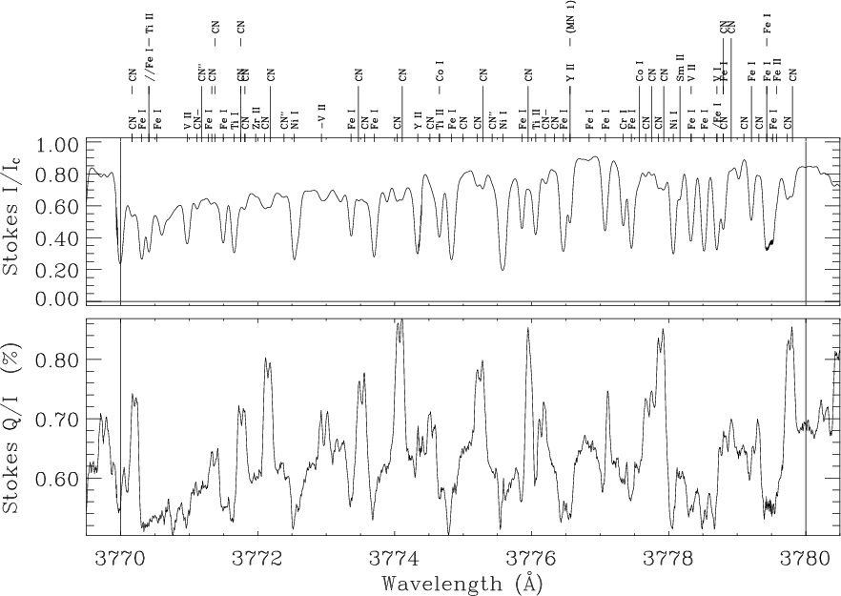
Polarización en líneas atómicas. Ejemplos.
Polarización por scattering
Segundo espectro solar
Rotaciones, en general,
debidas a la presencia de
un campo magnético
(efecto Hanle)

Slide 9
Polarización en líneas atómicas. Modelo cuántico de
una transición atómica.
Las líneas espectrales se producen por transiciones entre distintos niveles atómicos caracterizados cada uno de ellos por la configuracion de los electrones en el átomo.
El estado de cada electrón puede caracterizarse mediante sus números cuánticos, que no son más que cantidades conservadas del Hamiltoniano que describe el sistema.
H = H₀ + H_{Fext} = [p²/2m_{e} + V] + H_{Fext}
(energía cinética + potencial + fuerza externa)
E = <Ψ|H|Ψ>, valor esperado de la energía en notación de Dirac
|Ψ> = |NLSJM> función de onda como un vector en notación de Dirac

Slide 10
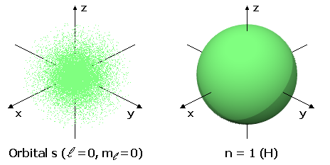
Polarización en líneas atómicas. Modelo cuántico de
una transición atómica.
H₀ → Hamiltoniano en ausencia de fuerzas externas. Parte radial (N) y orbital (L)
N número cuántico principal; nivel de energía principal (unidades de ħ); distancia del e⁻ al núcleo, proporcional a la energía potencial; 1 → ∞
L número cuántico orbital; subnivel energético, momento angular orbital (L²) forma
de los orbitales; L = 0, .., N-1
Orbital → función de probabilidad
de la posición del e⁻

Slide 11
Polarización en líneas atómicas. Modelo cuántico de
una transición atómica.
H₀ → Hamiltoniano en ausencia de fuerzas externas. Parte radial (N) y orbital (L)
N número cuántico principal; nivel de energía principal; distancia del e⁻ al núcleo,
proponcional a la energía potencial; 1 → ∞
L número cuántico orbital; subnivel energético, momento angular orbital (L²) forma
de los orbitales; L = 0, .., N-1
Estructura fina
S número cuántico de spin (±1/2), sentido del campo magnético generado por el e⁻ al
rotar
J momento angular total; J =|L-S|, …, |L+S|
M número cuántico magnético; M = -J, …, J; energía de los subniveles degenerados

Slide 12
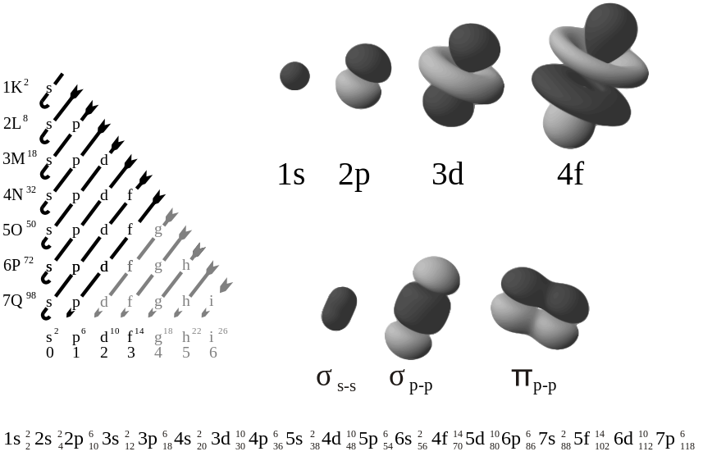
Polarización en líneas atómicas. Modelo cuántico de
una transición atómica.
N=1
2 e⁻ en orbitales s (L=0) → J=0, M=±1/2
6 e⁻ en orbitales p (L=1) → J=1/2 M=±1/2
→ J=3/2, M=±3/2, ±1/2
10 e⁻ en orbitales d
14 e⁻ en orbitales f
N=2
…
…
Los e⁻ en un átomo van rellenando
los orbitales siguiendo la flecha

Slide 13
Polarización en líneas atómicas. Modelo cuántico de
una transición atómica.
B = 0
B ≠ 0
J’
M’
absorción
emisión
J
M
Subniveles degenerados
M = -J, .., J

Slide 14
Polarización en líneas atómicas. Modelo cuántico de
una transición atómica. Reglas de selección.
J’
M’
J
M
Dipolo eléctrico, dipolo magnético
ΔJ = 0, ±1 excepto 0 → 0
ΔM = 0, ±1
ΔM = 0 → componente π, polarizada linealmente
ΔM = ±1 → componente σ, polarizadas circularmente (izquierda / derecha)

Slide 15
Polarización en líneas atómicas. Modelo cuántico de
una transición atómica. Reglas de selección.
J’
M’
J
M
Poblaciones de los niveles
Cada nivel J tiene una población atómica asociada (proporcional a 2J+1)
Esta población se entiende como la cantidad de átomos que se encuentran con esta
configuración electrónica dada (N, L, J dados).
En principio, los subniveles degenerados se reparten la población atómica por igual
(al estar degenerados no hay nada que nos haga preferir uno al otro)

Slide 16
Polarización en líneas atómicas. Modelo cuántico de
una transición atómica. Polarización.
M=1
M=0
J = 1
M=-1
σ⁺
π
σ⁻
λ
La amplitud del vector es
proporcional a las
poblaciones de cada subnivel
J = 0
M=0
2 modos de polarizar la radiación emitida:
Campo magnético → Rompe la degeneración de los subniveles magnéticos y
desplaza en energía (long. de onda) cada subnivel
Por ejemplo, V = σ⁺ – σ⁻ = 0
a menos que estén desplazadas en energía (long. de onda)

Slide 17
Polarización en líneas atómicas. Modelo cuántico de
una transición atómica. Polarización.
M=-1
M=0
M=1
J = 1
π
σ⁻
σ⁺
λ
J = 0
La amplitud del vector es
proporcional a las
poblaciones de cada subnivel
M=0
2 modos de polarizar la radiación emitida:
Campo magnético → Rompe la degeneración de los subniveles magnéticos y
desplaza en energía (long. de onda) cada subnivel
Polarización atómica → Distintas poblaciones en los subniveles magnéticos
e.g. V = σ⁺ - σ⁻ ≠ 0 aunque no haya desdoblamiento energético

Slide 18
Polarización en líneas atómicas. Modelo cuántico de
una transición atómica. Polarización.
2 modos de polarizar la radiación emitida:
Campo magnético → Estudiaremos el efecto Zeeman; régimen lineal; B pequeños
Polarización atómica → Polarización por scattering. Estudiaremos el efecto de un B
esta polarización: ef. Hanle

Slide 19
Polarización en líneas atómicas. Ecuaciones de
equilibrio estadístico.
Describen la evolución de las poblaciones atómicas en función de su interacción con el campo de radiación.
Dado un nivel x, denominamos i al conjunto de niveles inferiores y s al conjunto de niveles superiores. La ecuación de equilibrio estadístico para el nivel x tiene en cuenta todos los procesos que pueblan este nivel y los que los despueblan. Despreciando las colisiones:
s
T_{E}
T_{S}
R_{A}
x
T_{A}
R_{E}
R_{S}
T_{A} : tasa de absorción
T_{E,S} : tasa emisión espontánea y estimulada
R_{A} : relajación por absorción
R_{E,S} : relajación por emisión espontánea y estimulada
T_{A}, T_{S}, R_{A}, R_{S} dependen del campo de radiación
i

Slide 20
Polarización en líneas atómicas. Ecuaciones de
equilibrio estadístico.
Del mismo modo, podemos escribir las ecuaciones de equilibrio estadístico para el tensor irreducible (despreciando las colisiones):
Es decir, la suma de las absorciones de todos los niveles inferiores (l), la suma de las emisiones a todos los niveles superiores (u) y la población que restan las relajaciones.

Slide 21
Polarización en líneas atómicas. Ecuaciones de
equilibrio estadístico. Efecto Hanle.
Para describir el átomo, uno tiene que especificar el eje de cuantización, es decir, el eje donde se define M (la proyección del momento angular total). En ausencia de campo magnético, es cómodo escoger el sistema de referencia de la radiación ya que, en este sistema, si la radiación tiene simetría axial solamente los términos con Q_{R} = 0 y K_{R} = par son no nulos.
Cuando existe otra dirección privilegiada, como un campo magnético, hay que escoger entre los dos sistemas. El sistema de referencia del campo magnético tiene la ventaja de que el término del campo magnético en las ecuaciones de equilibrio estadístico es muy simple:
Siendo ν_{L} la frecuencia de Larmor (proporcional a B). El tensor esférico en el sistema del campo se obtiene mediante una rotación:

Slide 22
Polarización en líneas atómicas. Ecuaciones de
equilibrio estadístico. Efecto Hanle.
Donde D es el tensor de rotación y R es el conjunto de ángulos que llevan del sistema de referencia de la radiación al sistema de referencia del campo magnético. Esta expresión es general para cualquier tensor irreducible y para cualquier par de sistemas de referencia.
Para la radiación, dadas las propiedades que tiene en su propio sistema de referencia, podemos escribir esta rotación como:
de modo que, al rotar al sistema del campo magnético aparencen las coherencias para el tensor de radiación.
Nótese que la rotación de un sistema a otro no transforma entre K’s, solamente mezcla coherencias.

Slide 23
Polarización en líneas atómicas. Ecuaciones de
equilibrio estadístico. Efecto Hanle. Concepto clásico.
z
Átomo como
3 osciladores
lineales amortiguados
y
Luz incidente
no polarizada
Luz dispersada
linealmente polarizada
perpendicularmente al plano
de scattering
x
La luz excita los osciladores a lo largo de z y de x. Cada uno de los osciladores se
desexcita como un proceso amortiguado (con una vida τ = 1/A; A coeficiente de Einstein)
y emite radiación en ese proceso. Solamente observamos la componente z porque la
vibración en x es longitudinal.

Slide 24
Polarización en líneas atómicas. Ecuaciones de
equilibrio estadístico. Efecto Hanle. Concepto clásico.
Cambio de base
z
y
Luz incidente
no polarizada
Luz dispersada
linealmente polarizada
perpendicularmente al plano
de scattering
x
Como solamente ha habido un cambio de base, el resultado tiene que seguir siendo el
mismo. Esto significa que los dos osciladores circulares se excitan por igual y se
introduce una relación de fase entre ellos de tal forma que el electrón oscila en z.

Slide 25
Polarización en líneas atómicas. Ecuaciones de
equilibrio estadístico. Efecto Hanle. Concepto clásico.
Cambio de base
z
y
Luz incidente
no polarizada
Luz dispersada
linealmente polarizada
perpendicularmente al plano
de scattering
x
Osciladores amortiguados (a la misma frecuencia porque no hay campo magnético):
E_{z} = A cos(w₀t) e^{-t/τ}
E_{y} = A cos(w₀t+π/2) e^{-t/τ}
E_{z}’ = A cos(-w₀t) e^{-t/τ}
E_{y}’ = A cos(-w₀t+π/2) e^{-t/τ}

Slide 26
Polarización en líneas atómicas. Ecuaciones de
equilibrio estadístico. Efecto Hanle. Concepto clásico.
Cambio de base
z
y
Luz incidente
no polarizada
Luz dispersada
linealmente polarizada
perpendicularmente al plano
de scattering
x
Osciladores amortiguados y con coherencia (relación de fase entre ellos):
E_{z} + E_{z}’= A [cos(w₀t) + cos(-w₀t)] e^{-t/τ} = A cos(w₀t) e^{-t/τ}
E_{y} + E_{y}’= A [cos(w₀t+π/2) cos(-w₀t+π/2)] e^{-t/τ} = 0 pol. lineal || z

Slide 27
Polarización en líneas atómicas. Ecuaciones de
equilibrio estadístico. Efecto Hanle. Concepto clásico.
z
B
y
Luz incidente
no polarizada
x
Osciladores amortiguados (distintas frecuencias debido a B):
E_{z} + E_{z}’= A [cos(w₀t) + cos(-w’₀t)] e^{-t/τ} = A cos(w₀t) cos(w_{L}t) e^{-t/τ}
E_{y} + E_{y}’= A [cos(w₀t+π/2) cos(-w’₀t+π/2)] e^{-t/τ} = A cos(w₀t) cos(w_{L}t+π/2) e^{-t/τ}

Slide 28
Polarización en líneas atómicas. Ecuaciones de
equilibrio estadístico. Efecto Hanle. Concepto clásico.
z
w₀ = 1
w_{L} = 0.01
τ = 10
El tiempo de vida del nivel (del
Proceso de relajación) es grande y
podemos ver todo el decaimiento.
Número de pétalos depende de w_{L}
B
y
x

Slide 29
Polarización en líneas atómicas. Ecuaciones de
equilibrio estadístico. Efecto Hanle. Concepto clásico.
w₀ = 1
w_{L} = 0.01
τ = 10
Promediando en el tiempo, la luz
vibra a un ángulo del eje z.
E_{z} y E_{y} van desfasándose
(pierde coherencia) y se depolariza
z
2πw_{L} / A_{ul} ≈ 1
B
y
x

Slide 30
Polarización en líneas atómicas. Ecuaciones de
equilibrio estadístico. Efecto Hanle. Concepto clásico.
z
w₀ = 1
w_{L} = 0.01
τ = 50
E_{z} y E_{y} van desfasándose
Cada vez menos coherente y más
depolarizada
B
y
x

Slide 31
Polarización en líneas atómicas. Ecuaciones de
equilibrio estadístico. Efecto Hanle. Concepto clásico.
z
w₀ = 1
w_{L} = 0.01
τ = 1000
Luz no polarizada
2πw_{L} / A_{ul} >> 1
B
y
x
Si aumenta B, aumenta
w_{L} y es exactamente lo
mismo, porque lo que importa
es que 2πw_{L} / A >> 1.
El efecto Hanle rota la polarización
y tiende a romper las coherencias.

Slide 32
Polarización en líneas atómicas. Regímenes físicos
según la intensidad de campo.
Campo extremadamente débil
Hanle saturado
Zeeman en campo débil
Zeeman en campo fuerte
Régimen Hanle
B
Campo extremadamente débil w_{L} << A_{ul}
El campo magnético es tan débil que no afecta ni al desdoblamiento de las
Subcomponentes magnéticas ni a la polarización por scattering.

Slide 33
Polarización en líneas atómicas. Regímenes físicos
según la intensidad de campo.
Campo extremadamente débil
Hanle saturado
Zeeman en campo débil
Zeeman en campo fuerte
Régimen Hanle
B
Régimen Hanle w_{L} ≈ A_{ul}, Δw_{D} >> w_{L} (Δw_{D} ensanchamiento Doppler)
El campo magnético es lo suficientemente intenso como para modificar la
polarización por scattering, eliminando poco a poco las coherencias y depolarizando.
El splitting Zeeman es extremadamente pequeño y puede despreciarse.

Slide 34
Polarización en líneas atómicas. Regímenes físicos
según la intensidad de campo.
Campo extremadamente débil
Hanle saturado
Zeeman en campo débil
Zeeman en campo fuerte
Régimen Hanle
B
Hanle saturado Δw_{D} > w_{L} >> A_{ul}
Se han perdido las coherencias entre subniveles por completo con lo que pueden
tratarse independientemente. El desdoblamiento Zeeman es pequeño pero ya no es
negligible y puede empezar a observarse polarización debida a Zeeman (principalmente V).

Slide 35
Polarización en líneas atómicas. Regímenes físicos
según la intensidad de campo.
Campo extremadamente débil
Hanle saturado
Zeeman en campo débil
Zeeman en campo fuerte
Régimen Hanle
B
Zeeman en campo débil w_{L} ≈ Δw_{D}
El desdoblamiento Zeeman es comparable al ensanchamiento Doppler, dando lugar a
señales de polarización intensas. Las componentes Zeeman en intensidad
no están aún resueltas.

Slide 36
Polarización en líneas atómicas. Regímenes físicos
según la intensidad de campo.
Campo extremadamente débil
Hanle saturado
Zeeman en campo débil
Zeeman en campo fuerte
Régimen Hanle
B
Zeeman en campo fuerte w_{L} >> Δw_{D}
Las componentes Zeeman se han separado completamente y no están mezcladas.
Se aprecian claramente en el perfil de intensidad, con lo que no haría falta medir la
polarización para medir el campo magnético (w_{L} proporcional a B).

Slide 37
I
Q
U
V
No B
(scattering)
Efecto Hanle
Hanle
saturación
Zeeman
débil
Zeeman
fuerte

Slide 38
Polarización en líneas atómicas. Ecuaciones de
equilibrio estadístico. Efecto Hanle. Concepto cuántico.
Por simplicidad, vamos a escribir y resolver las ecuaciones de equilibrio estadístico para un átomo de dos niveles, el inferior (l) y el superior (u). Además, vamos a despreciar las colisiones y vamos a asumir que el nivel inferior no puede estar polarizado (solamente tiene población ). Primero, estudiaremos el caso sin campo magnético.
Las poblaciones de los dos niveles deben cumplir:
Por tanto, dado que el nivel inferior no puede estar polarizado, solamente tenemos que escribir las ecuaciones de equilibrio estadístico para el nivel superior.
u
T_{E}
T_{S}
T_{A}
R_{A}
R_{E}
R_{S}
l

Slide 39
Polarización en líneas atómicas. Ecuaciones de
equilibrio estadístico. Efecto Hanle. Concepto cuántico.
Si asumimos equilibrio estadístico, es decir, que la derivada temporal de las poblaciones es 0, la solución a la ecuación de equilibrio estadístico para el nivel superior es:
donde la tilde muestra que los multipolos están normalizados a la población del nivel inferior .
y son los coeficientes de Einstein para la absorción y la emisión, respectivamente.
El término es un número que se denomina “factor de eficiencia” y da cuenta de la transferencia de la componente de orden K del campo de radiación al átomo en el proceso de absorción. Para K=0, este número vale 1.

Slide 40
Polarización en líneas atómicas. Ecuaciones de
equilibrio estadístico. Efecto Hanle. Concepto cuántico.
Lo primero que vemos es que el multipolo es directamente proporcional a las componentes esféricas del campo de radiación .
En aproximación de dipolo eléctrico, el campo de radiación se comporta como un fotón con J_{r} = 1. Con lo cual, K_{r} = 0, 1, 2. Si además la radiación tiene simetría axial, solamente son no nulos los Q_{r} = 0 y los K_{r} pares (0,2). Es decir,
lo que significa que la intensidad media transfiere población al átomo y la anisotropía del campo de radiación introduce alineamiento.

Slide 41
Polarización en líneas atómicas. Ecuaciones de
equilibrio estadístico. Efecto Hanle. Concepto cuántico.
En el caso con campo magnético, igualmente sin tener en cuenta las colisiones y asumiendo un nivel inferior que no puede polarizarse, la solución para el equilibrio estadístico es:
En este caso, es posible la transferencia de coherencias (Q≠0) ya que los multipolos
están expresados en el sistema de referencia del campo magnético. De modo que, al rotar las componentes esféricas del campo de radiación de su sistema de referencia (donde sólo hay Q=0) aparecen las coherencias.

Slide 42
Polarización en líneas atómicas. Ecuaciones de
equilibrio estadístico. Efecto Hanle. Concepto cuántico.
Si definimos eficiencia del efecto Hanle como:
podemos reescribir la solución al equilibrio estadístico en función de la solución a campo cero como:
donde vemos que el campo magnético no afecta a las componentes con Q = 0. Las coherencias, en cambio se ven reducidas con respecto al caso no magnético en un
factor y se introduce una fase . Por eso, en general, se dice que el efecto Hanle reduce y rota la polarización por scattering (a campo 0).
Nótese que el efecto Hanle tiene un cierto efecto cuando H_{u} ≈ 1. El valor que toma el campo para H_{u} ₌ 1 se denomina campo crítico Hanle.

